Slide 1


Construyendo comunidad educativa intercultural
Un plan regional de sensibilización, información y apropiación del proceso de co-construcción de comunidades educativas interculturales
Para transformar
Erika castro

Slide 2
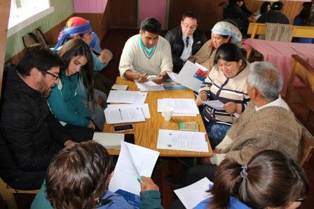
¿Cómo se vincula la política de reactivación educativa con la educación intercultural?
Desde sus tres principios:
Adaptabilidad y flexibilidad del sistema educativo
Aprendizaje y desarrollo integral
Participación y visión sistémica.

Slide 3
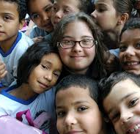
¿Cómo se vincula la política de reactivación educativa con la educación intercultural?
En convivencia respeto e interés por conocer quién es la otra persona, su concepto de realidad y sus emociones.
Modificando un encuentro anclado en el miedo, la superioridad, el desconocimiento, los estereotipos y los prejuicios, por uno que permita el conocimiento, la comprensión, el reconocimiento y la valoración que se produce al compartir y desarrollar vínculos de convivencia en base al diálogo y la complementariedad.
Desde los pueblos originarios la riqueza del conocimiento de la relación que se establece con uno mismo , con el otro , con el entorno.

Slide 4
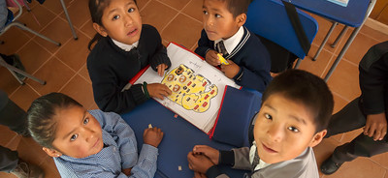
¿Cómo se vincula la política de reactivación educativa con la educación intercultural?
En fortalecimiento de aprendizajes: desarrolla competencias transversales que permiten que los estudiantes interactúe eficazmente con los demás, trabajen colaborativamente en equipos diversos y desarrollen un pensamiento crítico y propositivo frente a los conicimientos y saberes.
Invita a los docentes reflexionar sobre su propia práctica a la hora de preparar y seleccionar los contenidos y presentar y proponer experiencias de aprendizaje.

Slide 5
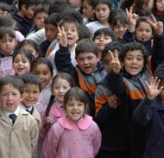
¿Cómo se vincula la política de reactivación educativa con la educación intercultural?
En trayectoria y permanencia educativa fortalece el vínculo con los estudiantes y sus familias al propiciar procesos y prácticas pertinentes a diferentes entornos y características de cada persona de acuerdo con sus condiciones culturales, lingüísticas y territoriales
Aprendizajes significativos, con sentido y cercano a su experiencia de vida. Mayor involucramiento y motivación.
Propicia la participación y sentido de pertenecia hacia un proyecto educativo que es de todos /as

Slide 6
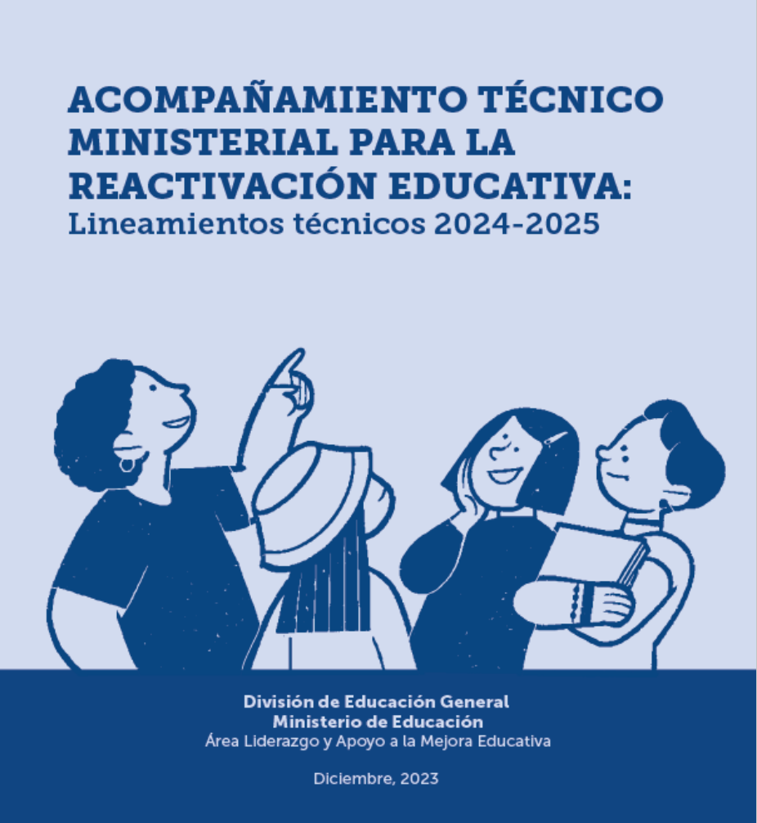
Modelo de acompañamiento
Foco en la política de reactivación educativa
Desarrollo de capacidades
Articulación territorial/ relaciones de colaboración.
Promover instancias formales basadas en el diálogo y la reflexión técnico/pedagógica que permitan construir un relato compartido y pertinencia a la realidad local
Genera instancias de análisis para identificar ,comprender y formular sus problemáticas y alternativas de solución.
Coherencia entre diagnóstico, objetivos , estrategias e indicadores
Notes:
Capacidades: análisis y uso de datos para conocer, diagnosticar y priorizar acciones , planificación y organización la gestión institucional, monitoreo y seguimiento de la implementación, reflexión y sistematización de los procesos para su evaluación . Estas capacidades además requieren de : liderazgo sistémico y colaborativo, comunicación estratégica.

Slide 7
5 Capacidades transversales
Capacidad | Descripción
Análisis y uso de datos | Transformar datos en información práctica y útil que permita identificar, de manera sistemática, problemas profundos de la gestión educativa, con el propósito de reflexionar e indagar sobre sus causas, proyectar tendencias y resultados para así conocer el contexto y escenario que enfrentamos. En consecuencia, tomar decisiones informadas que orienten los procesos de gestión de la mejora educativa, en sus distintos niveles.

Slide 8
5 Capacidades transversales
Capacidad | Descripción
Planificación y organización de la gestión educativa | Colaborar en el diseño, organización y monitoreo sistemático de roles y funciones de los y las integrantes de su equipo, junto con definir las metas, objetivos, estrategias, prácticas y acciones que se implementarán para atender y mejorar los problemas y causas identificadas. Planificar, en conjunto con los equipos respectivos, e implementar acciones distribuyendo roles y responsabilidades.

Slide 9
5 Capacidades transversales
Capacidad | Descripción
Seguimiento y evaluación de los procesos de gestión educativa | Analizar de manera participativa, planificada y basada en datos el avance y progreso de metas y objetivos institucionales, y cómo inciden distintas variables en su logro y funcionamiento de los procesos, estrategias, prácticas y acciones desarrolladas. Aquello para tomar decisiones oportunas que permitan ajustar, mejorar o mantener y/o proponer iniciativas para fortalecer los procesos de gestión educativa.

Slide 10
5 Capacidades transversales
Capacidad | Descripción
Liderazgo sistémico y colaboración | Desarrollar confianza y altas expectativas sobre las habilidades, conocimientos y competencias tanto de sus equipos como de otros actores del territorio, distribuyendo y promoviendo el liderazgo y brindando oportunidades de participación que fortalezca una cultura de trabajo colaborativo, la coherencia sistémica sobre la política educativa y la articulación intersectorial en sus distintos niveles.

Slide 11
5 Capacidades transversales
Capacidad | Descripción
Comunicación estratégica | Compartir y difundir de forma oportuna la información relevante sobre los procesos de gestión para la mejora educativa con los respectivos equipos, asociado a sentidos, implementación de la política, metas, objetivos, resultados de análisis de datos, junto con disponer de canales permanentes para comunicarse e informar a las y los distintos actores sobre los procesos en curso y las decisiones adoptadas para favorecer la mejora.

Slide 12
5 Capacidades transversales
Capacidad | Descripción
Reflexión sistemática y retroalimentación | Promover procesos de análisis, problematización, retroalimentación y autoevaluación permanentes, tanto a nivel individual como colectivo, para revisar y comprender las experiencias y procesos desarrollados, durante y posterior a su ejecución, con el sentido de instalar una práctica reflexiva permanente que favorezca aprendizajes significativos (institucionales y personales) y la mejora de las prácticas en sus distintos niveles.

Slide 13
¿Cómo lo hacemos?
Realizando un diagnóstico integrado de la situación de los establecimientos del territorio*.
Definiendo conjuntamente criterios para el acompañamiento.
Contextualizando, coordinar e Integrar iniciativas regionales, provinciales y locales.
Desarrollando espacios de intercambio de experiencias y trabajo colaborativo a nivel local.
Promoviendo el trabajo intersectorial, interministerial y con organizaciones locales.
Notes:
De los ámbitos de acción ( gestión de instrumentos, gestión curricular/ pedagógica y gestión de la participación ) ¿qué practicas institucionales requieren acompañamiento y qué desarrollo de capacidades necesitan ( análisis de datos, planificación/organización, seguimiento y monitorio de implementación, evaluación , liderazgo colaborativo , comunicación estratégica?

Slide 14


Propósito , para qué hacerlo?
Quién o quienes pueden ejecutar la acción?
Qué se necesita? Qué hacer?
cómo hacerlo?
Notes:
Capacidades: análisis y uso de datos para conocer, diagnosticar y priorizar acciones , planificación y organización la gestión institucional, monitoreo y seguimiento de la implementación, reflexión y sistematización de los procesos para su evaluación . Estas capacidades además requieren de : liderazgo sistémico y colaborativo, comunicación estratégica.

Slide 15
¿ Qué acciones de gestión desde el ámbito regional, provincial y/o comunal podemos realizar para promover comunidades educativas interculturales?
¿Cómo podemos analizar y transmitir la normativa vigente para que los sostenedores logren la comprensión y resguardo de la educación intercultural en los establecimientos educativos?
¿Qué acciones debemos realizar para que los sostenedores logren dar cumplimiento a las normativas vigentes? ¿Qué nudos críticos u obstaculizadores existen en el territorio para resguardar la normativa vigente en materia de educación intercultural?
¿Qué tipo de acciones formativas se llevan a cabo en su territorio, con qué actores y qué tipos de contenidos abordan?
¿Qué acciones formativas dentro de las planificadas en su territorio se puede incluir contenidos y actores clave para sensibilizar, promover y/ o formar en la construcción de comunidades educativas interculturales?
¿Cómo podemos incentivar y apoyar para que los sostenedores dentro de los diseños de planes de capacitación docente incluyan a los Educadores Tradicionales, y los contenidos desde la perspectiva de educación intercultural?
Notes:
De los ámbitos de acción ( gestión de instrumentos, gestión curricular/ pedagógica y gestión de la participación ) ¿qué practicas institucionales requieren acompañamiento y qué desarrollo de capacidades necesitan ( análisis de datos, planificación/organización, seguimiento y monitorio de implementación, evaluación , liderazgo colaborativo , comunicación estratégica?

Slide 16
¿ Qué acciones de gestión desde el ámbito regional, provincial y/o comunal podemos realizar para promover comunidades educativas interculturales?
¿ Podemos agrupar a las escuelas o sostenedores según requerimientos de apoyo? ¿Qué criterios utilizaríamos?
¿Qué estrategias podemos utilizar para acompañar y orientar el adecuado desarrollo de programas y recursos educativos disponibles que fortalezcan las prácticas de gestión ( instrumentos, curricular/pedagógico, participación y vinculación familias y entorno) en relación con el desarrollo de comunidades educativas interculturales?
¿Qué experiencias existen en su territorio de escuelas con prácticas interculturales?
¿ Existen redes de trabajo y /o comunidades de aprendizaje entre ET, docentes y / o escuelas en su territorio?
¿Cómo y qué acciones podemos desarrollar de manera conjunta para incentivar redes de aprendizaje intercultural entre ET, docentes y/ escuelas?
Notes:
De los ámbitos de acción ( gestión de instrumentos, gestión curricular/ pedagógica y gestión de la participación ) ¿qué practicas institucionales requieren acompañamiento y qué desarrollo de capacidades necesitan ( análisis de datos, planificación/organización, seguimiento y monitorio de implementación, evaluación , liderazgo colaborativo , comunicación estratégica?

Slide 17
¿ Qué acciones de gestión desde el ámbito regional, provincial y/o comunal podemos realizar para promover comunidades educativas interculturales?
¿ Qué condiciones a nivel regional, provincial y /o comunales son necesarias para la coordinación de la gestión?
¿Qué acciones y o estrategias de los planes regionales, provinciales y/ o comunales ya planificados se pueden articular y vincular con el desarrollo de las comunidades educativas interculturales ?
¿ Qué canales de comunicación y colaboración se puede desarrollar de manera permanente entre los diferentes niveles de apoyo territorial?
¿Qué organizaciones, comunidades o instituciones territoriales se identifican para generar alianzas de trabajo en educación intercultural ?
¿ Qué experiencias previas de trabajo existen con la organizaciones, comunidades o instituciones territoriales?
¿Qué acciones, espacios o mecanismos existen o se pueden organizar para generar estas alianzas?
¿Que iniciativas o espacios territoriales se pueden organizar para promover y sensiblizar la educación intercultural a los actores de la comunidad educativa?
Notes:
De los ámbitos de acción ( gestión de instrumentos, gestión curricular/ pedagógica y gestión de la participación ) ¿qué practicas institucionales requieren acompañamiento y qué desarrollo de capacidades necesitan ( análisis de datos, planificación/organización, seguimiento y monitorio de implementación, evaluación , liderazgo colaborativo , comunicación estratégica?

Slide 18
Capacidades | Prácticas de gestión instrumentos institucionales | Prácticas de gestión curricular y pedagógica | Prácticas de participación y vinculación con el entorno y las familias
Uso y análisis de datos para identificar y caracterizar prácticas.
Planificación y organización de las prácticas
Monitoreo y seguimiento de la implementación de las prácticas
Reflexión y sistematización de procesos para la evaluación y mejoramiento de las prácticas
Liderazgo sistémico y colaborativo para la implementación de las prácticas
Comunicación y alianzas estratégicas para la implementación de las prácticas
¿Qué prácticas de gestión de la escuela requieren acompañamiento para construir comunidades educativas interculturales?

Slide 19
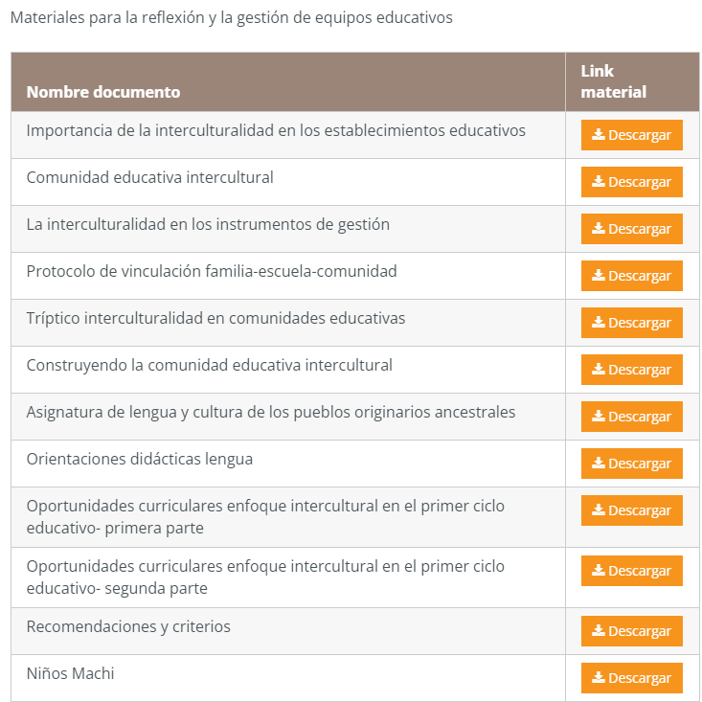
https://peib.mineduc.cl/recursos/set-textos-comunidad-educativa-intercultural/

